Slide 1
Embranchement : Mastigophora = Flagellés

Slide 2
Ce sont des protozoaires ayant 1 ou +ieurs flagelles qui servent à la locomotion
division binaire longitudinale
Respiration: diffusion d’O2 par la paroi cellulaire
flagelles, par leurs battements, favorisent les échanges

Slide 3
Classification:
2 Cl: Phytomastigophora et Zoomastigophora

Slide 4
Cl1: Phytomastigophora: cas de L’euglène
Famille: Euglenaceae
Genre: Euglena
petites algues incolores possédant des chloroplastes ramifiés (dits en forme d'étoile)
Le nom Euglena dérive des mots grecs eus et glêne signifiant bon œil et se référant au capteur (stigma) jouant le rôle d‘1 œil rudimentaire
système photorécepteur spécifique.
abondants en eaux douces et stagnées, où ils peuvent "fleurir" en nombre suffisant pour colorer la surface des étangs et des fossés en vert avec Euglena viridis ou en rouge avec E. sanguinea
autotrophe ou hétérotrophe organisme mixotrophe
appareil flagellaire particulier ne se retrouvant chez aucun autre type d'organisme
possèdent aussi des crêtes mitochondriales discoïdes

Slide 5
20 - 300 µm
typiquement cylindriques, ovales ou fusiformes avec 1 apparence de flagelle unique
En effet, contrairement à de nombreuses descriptions, c'est 1 Bikonta mais dont le très court second flagelle ne sort pas du réservoir
se multiplie par division longitudinale

Slide 6
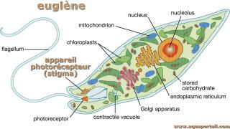
Anatomie d'un euglène avec stigma

Slide 7
Cl 2: Les Zoomastigophora ou Zooflagellés
libres, parasites ou symbiotiques
appareil locomoteur constitué d’1 ou +ieurs flagelles de longueur variable
division binaire longitudinale
4 Ordres: Kinetoplastida, Choanoflagellida, Diplomonadida et Hypermastigida

Slide 8
O1: Kinetoplastida
/o: Trypanosomatina
corps fusiforme
flagelle dirigé vers l’avant et relié à la masse cytoplasmique par 1 membrane ondulante
flagelle inséré au niveau du blépharoplaste
présence d’1 appareil parabasal et 1 volumineux kinétoplaste
parasites

Slide 9
1. Genre Trypanosoma
Parasites dixènes ou hétéroxènes vivant dans le sang ou le liquide céphalo-rachidien de divers vertébrés
inoculés par des invertébrés piqueurs hématophages (sangsues, insectes)
provoquant des Trypanosomioses
division binaire longitudinale
4 sp: T. gambiense; T.cruzi; T. brucei et T. evansi

Slide 10
T. gambiense
  parasite hétéroxène (mouche tsé tsé et Homme)
  vit dans le plasma sanguin et le liquide céphalo-rachidien
  agent causal de la maladie du sommeil, transmis à l’homme par la piqûre d’1 diptère: la mouche Glossina palpalis
  L’homme atteint de cette affection présente
    1 fièvre irrégulière
    divers troubles nerveux
    quelques troubles oculaires.
T. cruzi
  agent de la maladie de Chagas transmis à l’homme par 1 punaise sud américaine: Rhodnius prolixus = Réduve
T. brucei
  agent du Nagana transmise aux équidés et bovidés par 1 Glossine.
T. evansi
  agent du Surra (équidés) et du Débab (Camélidés) transmis par 1 diptère.

Slide 11
2- Genre Leishmania
Parasites hétéroxènes transmis par 1 diptère piqueur (Phlébotome)
provoquant des Leishmanioses, se présente sous 2 formes:
  forme Leishmania (dans les cellules sanguines de l’hôte définitif, sans flagelle)
  forme Leptomonas (dans le tube digestif du phlébotome, forme exocellulaire flagellée)
2 Principales sp connues: Leishmania donovani et L. tropica

Slide 12
Leishmania donovani:
  parasite endocellulaire
  2 - 4 microns
  agent de la leishmaniose viscérale ou Kala Azar
  transmis par 1 Diptère (Plebotomus perniciosus)
L. tropica
  agent de la leishmaniose cutanée, clou de Biskra ou bouton d’orient
  transmis par la piqûre de Phlebotomus papatasi

Slide 13
3- Genre Trichomonas
parasites monoxènes cavitaire de l’homme et de +ieurs vertébrés
Principales sp connues:
T. intestinalis
  vit dans le coecum et le colon
  se nourrit de bactéries
  rôle pathogène contesté.
T. vaginalis: cause des
  vaginites chez la femme
  urétrites chez l’homme

Slide 14
Embranchement des Sporozoaires
petite taille
tous parasites obligatoires intracellulaires
Immobiles, dépourvus d’organite locomoteur
possèdent des membranes et contiennent à l’extrémité apicale de leurs corps 1 complexe d’organites.
reproduction par alternance entre Schizogamie et gamogonie
cycle biologique commençant toujours par 1 germe très effilé, de petite taille et uninucléé: le sporozoïte

Slide 15
Classification
4 classes: Gregarinomorpha, Coccidimorpha, Sarcosporidies et Cnidosporidies
Cl1: Gregarinomorpha
  grande taille: 70 - 5000 micron
  parasites monoxènes du tube digestif d’invertébrés divers (Annélides, Insectes) notamment le Blaps: Blaps macronata, petit coléoptère noir habitant les endroits sombres et humides
  L’individu végétatif: trophozoïte, mobile, se déplace dans l’intestin de son hôte par glissement

Slide 16
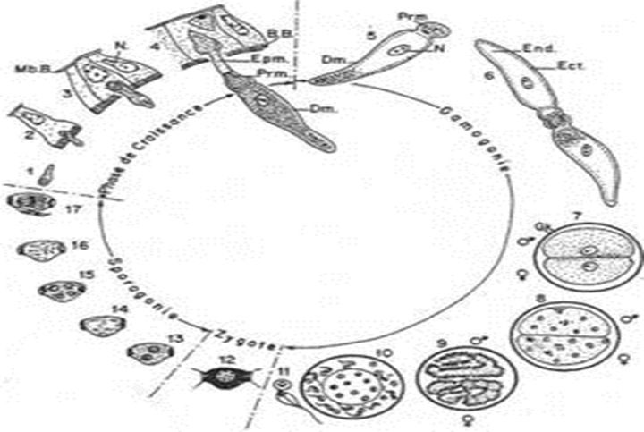

Slide 17
Cl2: Coccidomorpha
petite taille, immobile à l’état végétatif
cycle par alternance entre Schizogonies et gamogamie
gamètes très dissemblables (anisogamie)
cycle biologique se déroulant chez 1 hôte (coccidies monoxènes) ou 2 hôtes (coccidies hétéroxènes)
Exp1 : Coccidies monoxènes : Eimeria perforans: provoque la maladie du gros ventre chez le lapin
Exp2 : Coccidies hétéroxènes : Plasmodium falciparum
  agent causale du paludisme (malaria) chez l’homme
  transmis par 1 moustique: l’Anophèle femelle
  cycle de reproduction comprenant 2 modes:
    sexuée ou sporogonie chez l’insecte
    asexuée ou schizogonie chezl’homme
  Lorsqu’il se reproduit asexuellement, les stades produits sont libérés dans le sang et la fièvre monte
  Se cache dans les cellules du sang et du foie pour échapper aux attaques des anticorps

Slide 18
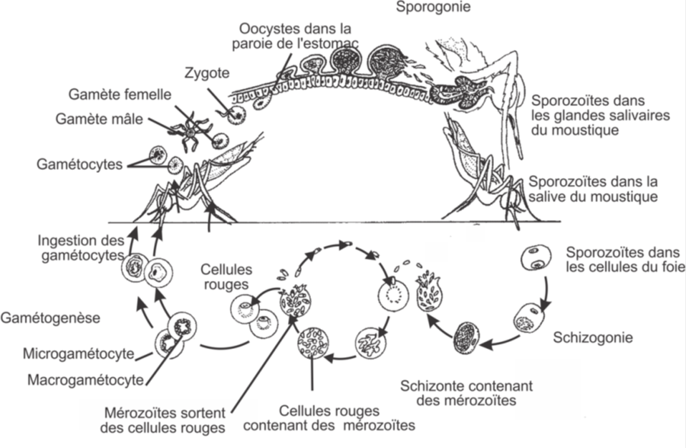

Slide 19
Cl 3: Sarcosporidies
parasites d’Invertébrés ou de Vertébrés (dans les globules rouges)
véhiculés par les tiques

Slide 20
Cl 4: Cnidosporidies
parasites avec 1 forme de spore parasitant les invertébrés et les poissons
On regroupe /terme de cnidosporidies 3 groupes de protozoaires parasites: les Microsporidies, les Acétosporidies et les Myxozoaires
1- Les Microsporidies
  organismes de très petite taille (2 - 8 micron)
  accomplissent tout leur cycle parasitaire chez 1 même hôte
  La partie interne de la spore (sporoplasme) pénètre dans 1 cellule où elle produit des schizozoïtes
  Après 1 ou +ieurs divisions, les schizozoïtes deviennent sporontes donnant les spores
  Les spores peuvent être transmises à la descendance de l'hôte
  infectent surtout les poissons: Pleistophora ovariae et Chloromyxum truttae mais aussi des invertébrés comme des insectes
  Nosema bombycis provoque la maladie de pébrine (taches noires) chez le ver à soie: Bombyx mori
  Nosema apis provoque La nosémose chez l’abeilles: maladie très grave pouvant détruire tout 1 ruche

Slide 21
2- Les Ascétosporidies
  se divisent en 2 /o: les haplosporidies et les paramyxidies
  parasitent surtout les invertébrés marins: vers oligochètes et vers polychètes, mollusques: huîtres (Bonamia et Marteilia)
3- Myxozoaires
  parasites d’invertébrés et de poissons
  se présentent /forme de plasmode (tumeur chez l’adulte)
  Exp: Myxobolus pfeffeiri et M. tuberosa s'attaquant respectivement aux muscles et au derme des poissons cyprinidés chez lesquels ils provoquent des kystes (maladie à bosses)
  Cycle évolutif de Myxobolus pfeffeiri
    vit en parasite dans les muscles des poissons d’eau douce (Barbus) s’infestant en absorbant des spores mûres
    contamination se fait par ingestion d’1 spore par 1 poisson
    Les spores sont libérées par destruction des plasmodes
    Le germe amiboïde subit +ieurs schizogonies
    Les schizozoïtes libérés forment dans le tissu conjonctif, de volumineux plasmodes

